Slide 1
Foreldremøte på Bryn skole
Bryn skole

Slide 2

Bryn skole 2020-21
407 elever
44 lærere i år
77 ansatte, totalt
4 Byomfattende grupper
17 klasser fordelt på 7.trinn

Slide 3
Hvem er vi
Cecilie Raddum, rektor.
Eva Eek Olsen, assisterende rektor, 5-7 trinn.
Janne Aas, AKS-leder.
Kari Rasmussen, inspektør, 1-4 trinn.
Are Sandsdalen, inspektør, spesialgruppene.
Christin Sagvolden, sosiallærer.
Kontaktlærere og faglærere
Synnøve Rogndahl, helsesykepleier.
Iselin Lutro, Miljøterapeut.
Notes:
Hilde

Slide 4
Coronatiltak
Alle må møte presis til skolestart slik at ikke gruppene blandes unødvendig.
Ingen skal møte på skolen/AKS hvis de er syke.
Vask hender før dere kommer på skolen.
Foresatte kan ikke gå inn i skolegård/skolebygg uten at det er etter avtale.
Disse tiltakene gjør vi for at det skal være trygt for deres barn å komme på skolen, og at vi skal holde oss friske!

Slide 5

Trafikk
Bryn skole ligger i et område med mye trafikk. Ved å la barna gå til skolen vil det lette trafikkbildet og gjøre det tryggere for alle elevene på skolen. Lag gjerne følgegrupper.
Hvis du må kjøre til skolen må eleven ikke slippes av i veien, men parkeringsplassen ved gymsalen kan brukes til å sette av barnet.
Dersom du må parkere bilen for å levere barn, må du gjøre det ved gymsalen, men slik at drosjene som kommer med elever har mulighet til å komme fram og snu.
Parkeringsplassen foran kontoret er forbeholdt lærerne. Siden vi er frarådet å bruke kollektivtrafikk, må vi prioritere at de ansatte får parkert.

Slide 6
Å være forelder på Bryn skole
Sørge for at barnet møter presis (før kl. 8.30)
Møte på utviklingssamtaler og foreldremøter
Holde deg oppdatert på det som skjer på skolen
Hjelpe til med å sikre en trygg skolevei for alle
Snakk med oss, vi er her for ditt barn
Skoleåret
Skoledager og ferier er felles for alle skoler i Oslo. Elevene har 190 skoledager per skoleår. Dette betyr at elevene har 175 dager som ikke er skoledager. Dere forstår da sikkert at vi anbefaler NULL permisjonsdager ☺
Notes:
Hilde

Slide 7
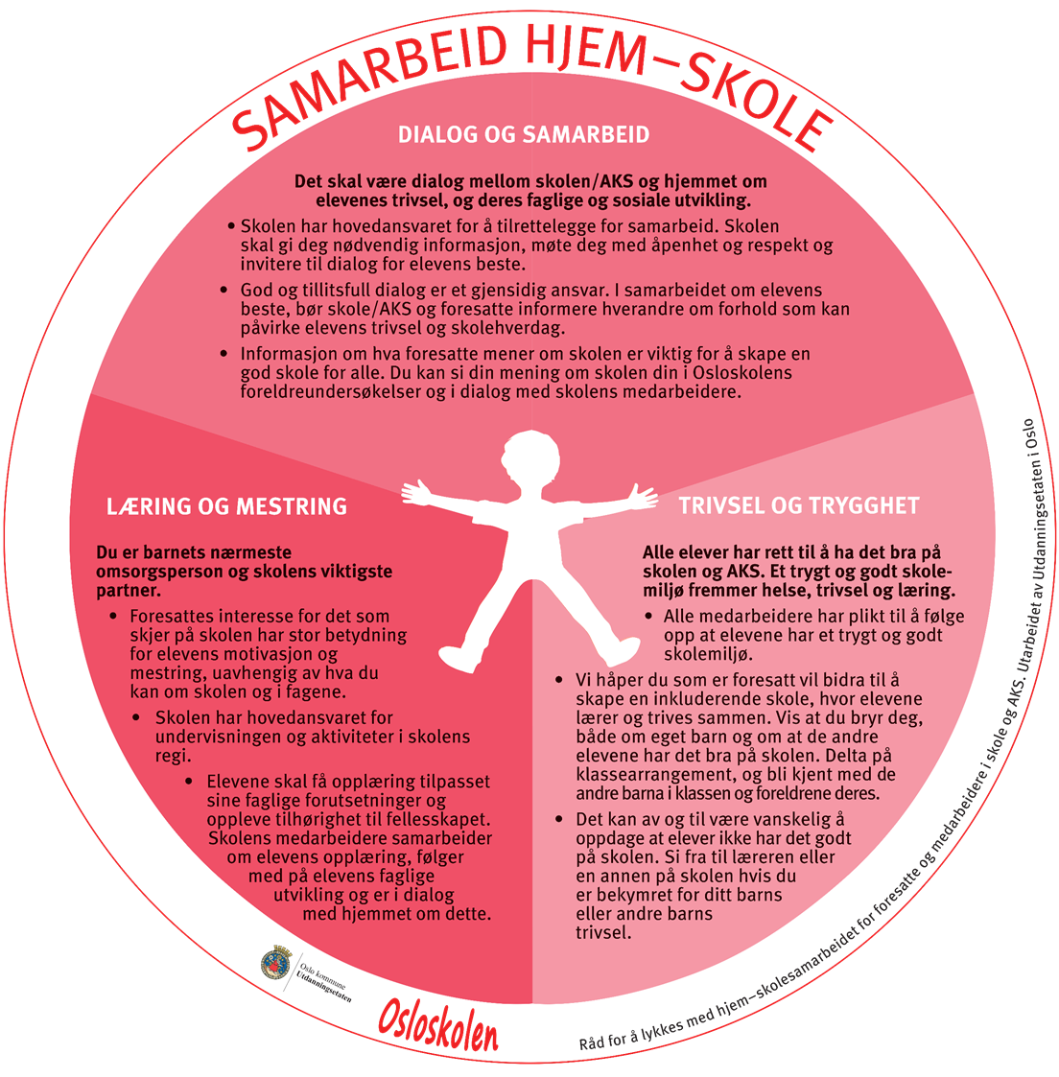

Samarbeid hjem–skole
Du er skolens viktigste partner!
Et godt samarbeid mellom skolen og hjemmet er viktig for elevens læring og trivsel.
Skolen skal tilrettelegge for samarbeid og sikre foresattes medvirkning.
Dialog på mange arenaer:
  Foreldremøter
  Utviklingssamtaler
  Skoleplattform Oslo
  Skolemelding
  Skolens nettside
  Skolens formelle rådsorganer
Notes:
Hilde

Slide 8


Notes:
Hilde

Slide 9

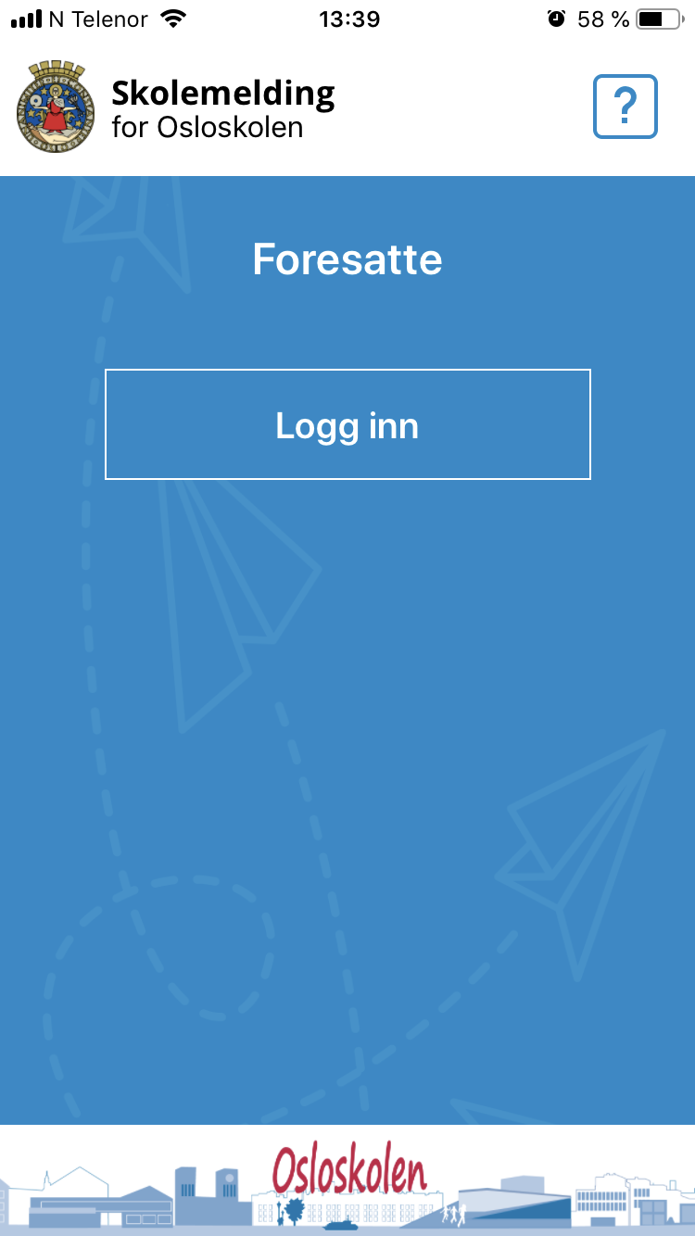
Informasjon fra skolen
"Skolemelding": Osloskolen har en egen app der du kan sende og få meldinger fra barnets lærer, og du kan melde fravær for barnet. Logg inn med bank-ID første gang.
Nettsider: Nyheter og informasjon fra skolen.
Skoleplattform Oslo - Portalen: Logg inn fra nettsidene til fraværsoversikt, oversikt over fag og vurderinger, lese skolens beskjeder på PC.

Slide 10
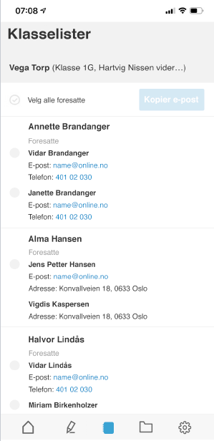
Klasselister i Skolemelding og Portalen
Foresatte vil se klasselister
  i appen Skolemelding
  i Portalen i Skoleplattform Oslo
Fungerer fra skolestart
Vises for foresatte og kontaktlærere
Klasselistene gjør det lettere for foresatte å komme i kontakt med hverandre.

Slide 11

Hvem ser informasjonen?
Klasselisten blir synlig for foresatte som
har barn i samme klasse (gruppe).
Kontaktlærer vil også ha tilgang til å se klasselisten for egen klasse.
Når listene er synlige for foresatte, er de også å regne som offentlige. Det betyr at alle som ber om kopi av en klasseliste har krav på å få innsyn i listen.

Slide 12
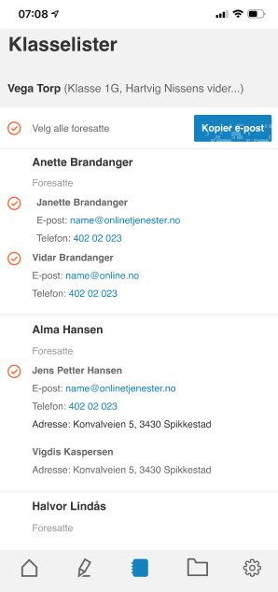
Sende e-post eller ringe andre foresatte
Foresatte kan kopiere en eller flere e-postadresser fra klasselisten og lime inn i egen e-postklient. I appen åpnes e-postklienten automatisk.
Foresatte som bruker appen kan klikke på telefonnr. for å ringe andre foresatte.
"Send melding" kan kun brukes til å sende melding til ansatte på skolen, som før.

Slide 13
Skru på visning av kontaktinformasjon
Å lage en klasseliste med kontaktinformasjon til foresatte krever samtykke fra de foresatte.
Klasselisten er i utgangspunktet tom.
Foresatte må si ja til at kontaktinformasjonen skal bli synlig i klasselisten.

Slide 14
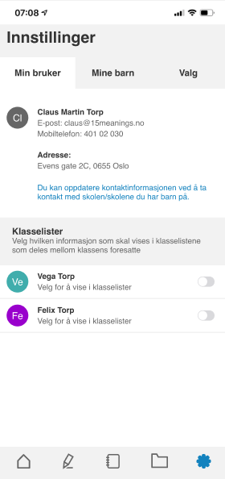
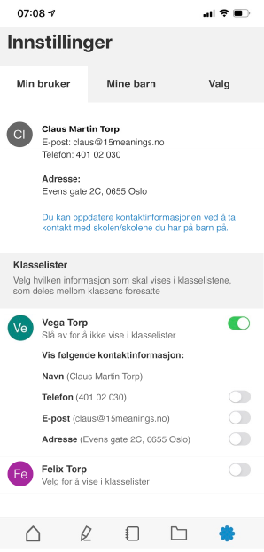
Slik gjør du:
Gå til:
  Innstillinger i Skolemeldingsappen
  eller Min profil i Portalen i Skoleplattform Oslo (pålogging via skolens nettside)
Velg hvilke opplysninger du vil skal bli synlig:
  Elevens navn og ditt navn
  Telefon
  E-post
  Adresse
Informasjonen blir synlig for de andre foresatte i klassen via knappen "Klasselister" i app og portal.

Slide 15

Velkommen til Bryn AKS
2020/2021
Sammen for barna

Slide 16

Aktivitetsskolen – AKS
AKS er et aktivitetstilbud før og etter skoletid.
Vi er ca 210 barn fordelt på fem ulike baser. Base Blå(1), Huset(2), Base Grønn(3),
Base Gu(4) og Villa( autismebase)
Vi er en læringsstøttende arena som skal bidra til faglig, emosjonell, sosial og fysisk utvikling for barna.
Vi er opptatt av at AKS skal være et fint sted å være. Barna og dere foreldre skal føle at Bryn Aktivitetsskole er et godt og trygt sted.
Vi ønsker å legge til rette for at barna utvikler gode vennskap og oppnår sosial kompetanse gjennom lek og læring.
Vi tilbyr varierte aktiviteter som gir mestringsfølelse.
Viktig for oss at barna selv har medbestemmelse på hvilke aktiviteter de melder seg på og at de fullfører kurs og aktiviteter.

Slide 17
Heltid eller deltid:
Barn som har heltidsplass kan barnet være på AKS/skole fra 07.30-17.00 i alle ukedager. Tiden før skolen begynner, kaller vi morgenåpning.
Tillegg kan barnet være på AKS alle dager i skolens ferier, med unntak av juli. Da er AKS stengt.
En deltidsplass er gratis. Ved deltidsplass deltar ditt barn kun på AKS mandag, tirsdag, onsdag og torsdag 2,5 t etter undervisning, fredag to timer etter undervisning, samt to dager i hver av skolens ferier( mand og tirsd). Barnet kommer da ikke på morgenåpning, men møter rett på skolen kl 08.30.
Vil man gå fra 100% plass til 50% plass, kan dette skje to ganger i året.
Søknaden må være inne innen 30.nov – for at det skal gjelde fra januar.
Innen 30.juni – for at det skal gjelde fra august.

Slide 18

Kommunikasjon:
Vi ønsker å ha et godt samarbeid med dere foresatte. Er det noe dere lurer på: Snakk med personalet på basen, baseleder eller AKS leder. Spør oss dersom noe er uklart. Vi vil samarbeide med dere om å gi barna en trygg og god hverdag.
Når ringer vi dere? Hvis barnet har slått seg, er lei seg eller har hatt en tung dag, eller dersom det er noe vi trenger å få avklart.
Fortrinnsvis er det baseleder som skal ha kontakten dersom det er noe som har skjedd.

Slide 19

Hva og hvordan jobber vi på AKS:
Vi jobber etter Rammeplan for Aktivitetsskolen. Vi gjennomfører læringsstøttende aktiviteter som utdyper og repeterer det barna har lært på skolen.
Barna skal også lære seg å samarbeide, lytte til hverandre, uttrykke sine tanker og meninger og være en god klassevenn. I Rammeplanen står det at AKS skal skape hele mennesker. Med det menes at barna skal være allsidige – lære mye forskjellig, være trygge, glade og velfungerende.
Barnas nysgjerrighet, spontanitet og glede over å utforske- verdsettes, oppmuntres og brukes i opplæringen.
Vi har fire temaområder som vi jobber ut i fra:
- Natur, miljø og bærekraftig utvikling
- Kunst, kultur og kreativitet
- Fysisk aktivitet
- Mat og helse

Slide 20






En dag på AKS:
Morgenåpning mellom 7.30 – 8.30 (for heldagsbarn)
De som ønsker kan få havregrøt mellom kl 7.30 – 8.00
Barna blir hentet i klasserommet etter skoletid, deretter går de til basen sin.
Matpakke/matservering.
Serverer tre varme måltider i uken: Mandag, torsdag og fredag!
Utetid
Læringsstøttende aktivitet(styrt aktivitet innen temaområdene våre)
Starter opp med valgfagsdag i oktober.
Alle basene har en utedag hver i uken, hvor man har ulike aktiviteter/tur i nærmiljø.
Leksetid( Barna får tilbud om å sitte med lekser en halvtime to ganger i uken)
Basetid
Husk ellers å lese månedsplanene og informasjon som blir sendt ut.

Slide 21
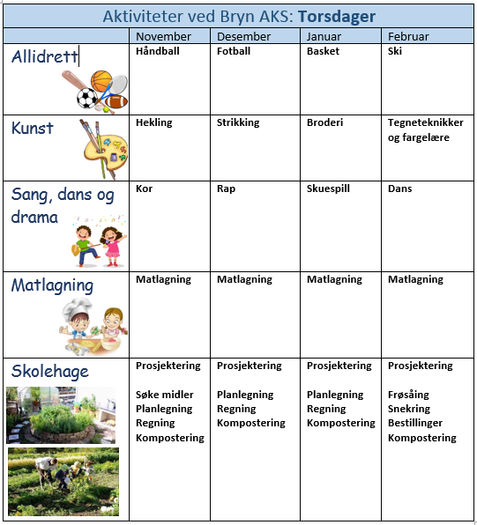
Valgfag

Slide 22
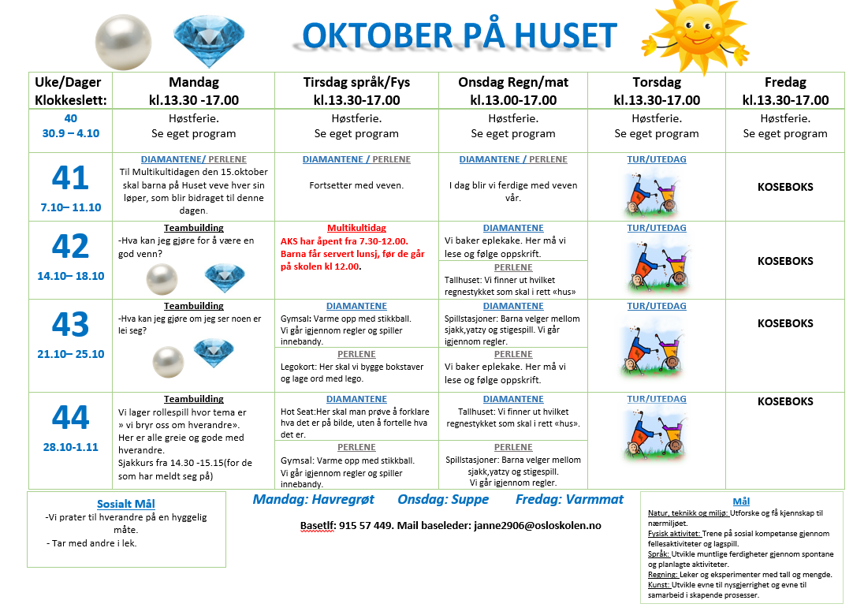
En typisk månedsplan:

Slide 23

Utstyr:
Viktig at barna har klær etter været. Vi er ute hver dag, uansett vær. Regntøy, skiftetøy og innesko må barna ha på basen.
Matpakke de dagene det ikke er matservering.
Drikkeflaske.
Mobil/klokke må ligge i sekken til barnet går hjem fra AKS.
Tlf nr til basene:
Base Blå (1) : 941 59 728
Huset (2) : 915 57 449
Base Grønn(3): 951 51 817
Base Gul(4) : 947 92 293

Slide 24

Sammen for barna!

